Slide 1
ΕΡΓΑΣΙΕΣ ΛΕΙΤΟΥΡΓΙΕΣ

Slide 2
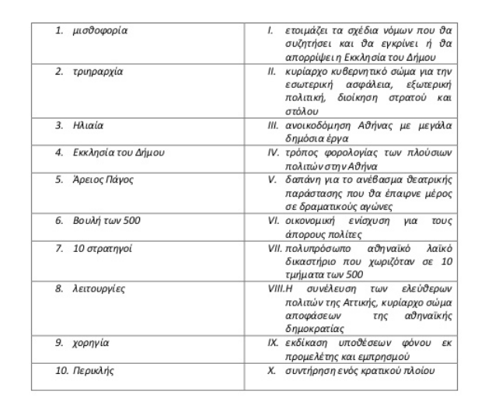

Slide 3
Αν ήσασταν ένας εύπορος γνήσιος Αθηναίος πολίτης της κλασικής εποχής ποια λειτουργία θα αναλαμβάνατε για την πόλη σας και γιατί; Θα την διεκπεραιώνατε μόνος σας ή μαζί με κάποιον άλλον; Δικαιολογήστε.

